Slide 1
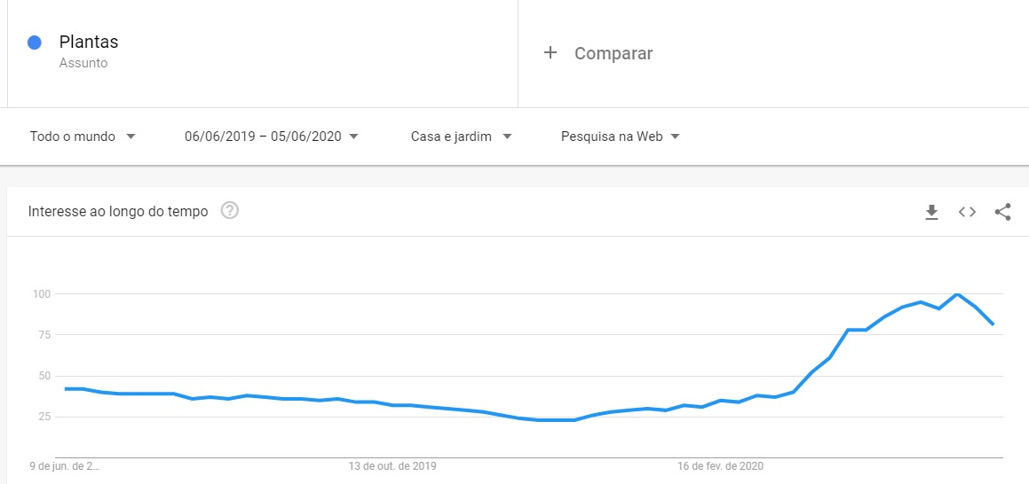
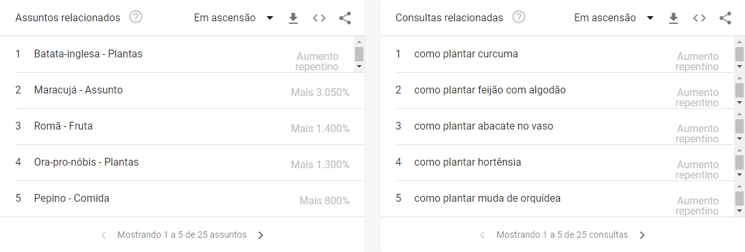
Criação de Plantas em Casa
Tendo em vista a situação de isolamento imposta pelos governos, milhões de pessoas procuraram a botânica como lazer, mas, no longo prazo, sabe-se que a rotina agitada dos grandes centros urbanos acaba atrapalhando os hobbies de muitas dessas pessoas, fazendo com que problemas apareçam.

Slide 2
Problemas Frequentes
Infraestrutura da residência;
Cuidados para com a planta;
Necessidades da planta;
Demanda de tempo do cuidador;
Falta de informação para um tipo específico de planta;
Quem sofre?
Criadores por subsistência
Pequenos agricultores
Hobbistas
Consumidores

Slide 3
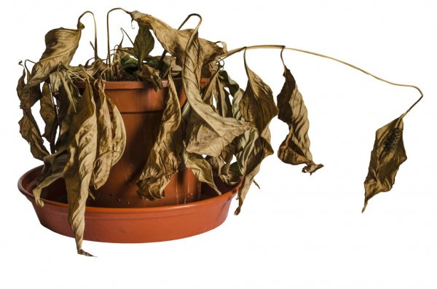
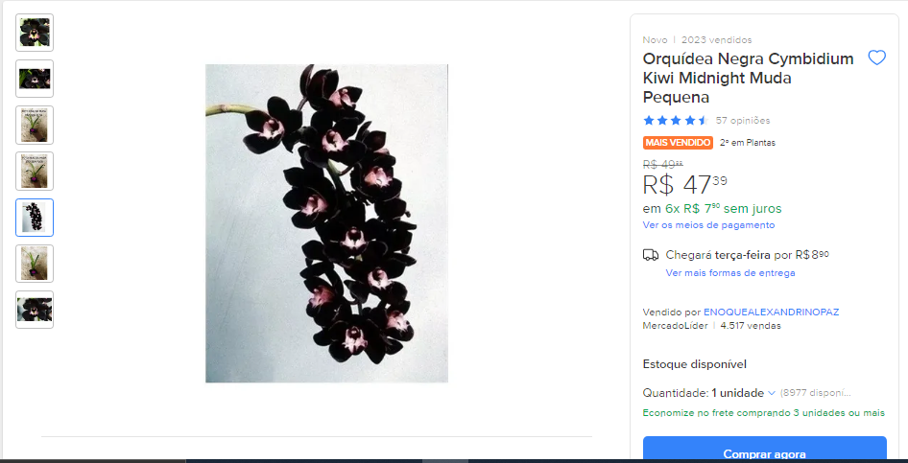
Custos
Tempo
Dinheiro
O controle de temperatura e umidade é muito importante para o desenvolvimento do plantio. Portanto, sua ausência significa alguns custos, como, o dinheiro gasto na compra das sementes, terra, infraestrutura etc. Mas a maior perda é o tempo investido.

Slide 4
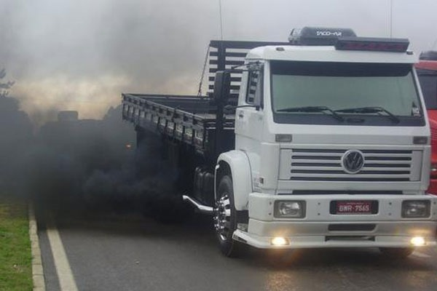


Sustentabilidade
Com aumento de pequenos agricultores, há o aumento da eficiência da produção, reduzindo a demanda por sementes novas, fazendo com que o custo de transporte diminua, juntamente com o uso de combustíveis fósseis;
Economia de água;
Economia de energia;

Slide 5
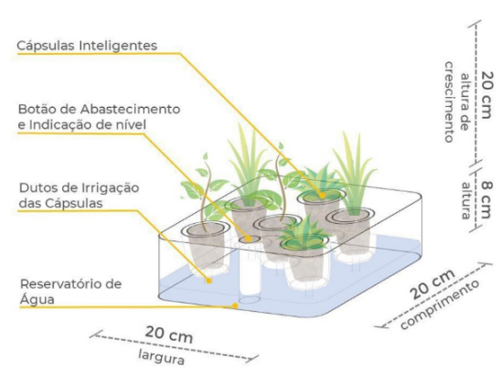
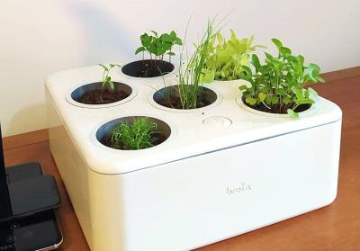
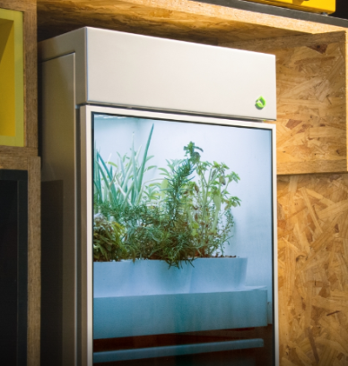
Comportamento no Mercado Interno
A criação de certas plantas requer muito cuidado em sua criação
Horta Inteligente criada pela Brota Company, Startup Brasileira
Estufa Portátil criada pela empresa gaúcha, Plantário

Slide 6
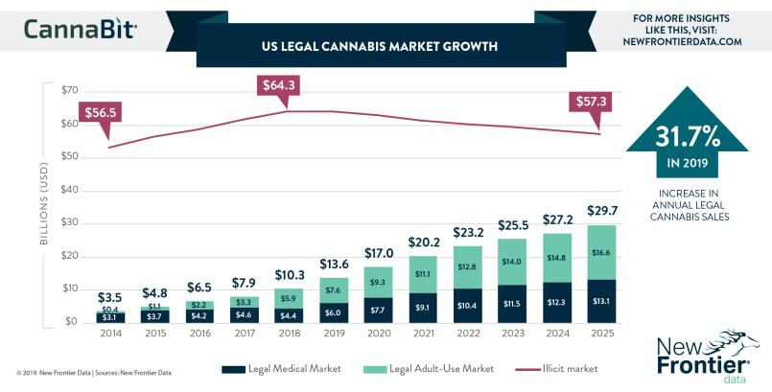
Comportamento no Mercado Externo
Apenas nos Estados Unidos da América, a maconha é responsável por 20.2 bilhões de dólares por ano, com potencial de crescimento de 47% até 2025;

